Slide 1
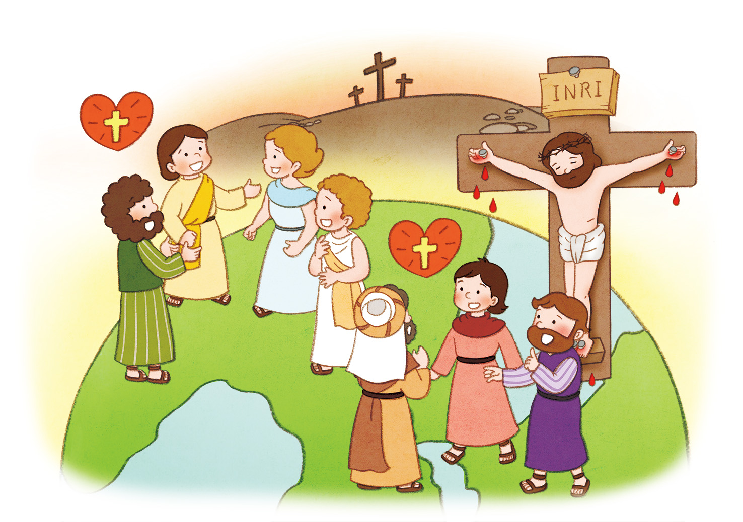
2022ねん 4がつ
がくいんふくいんか
(사) 세계복음화 전도협회 어린이선교국
2か
あらかじめ せいふくした
でしたち
(しと １しょう８せつ)

Slide 2
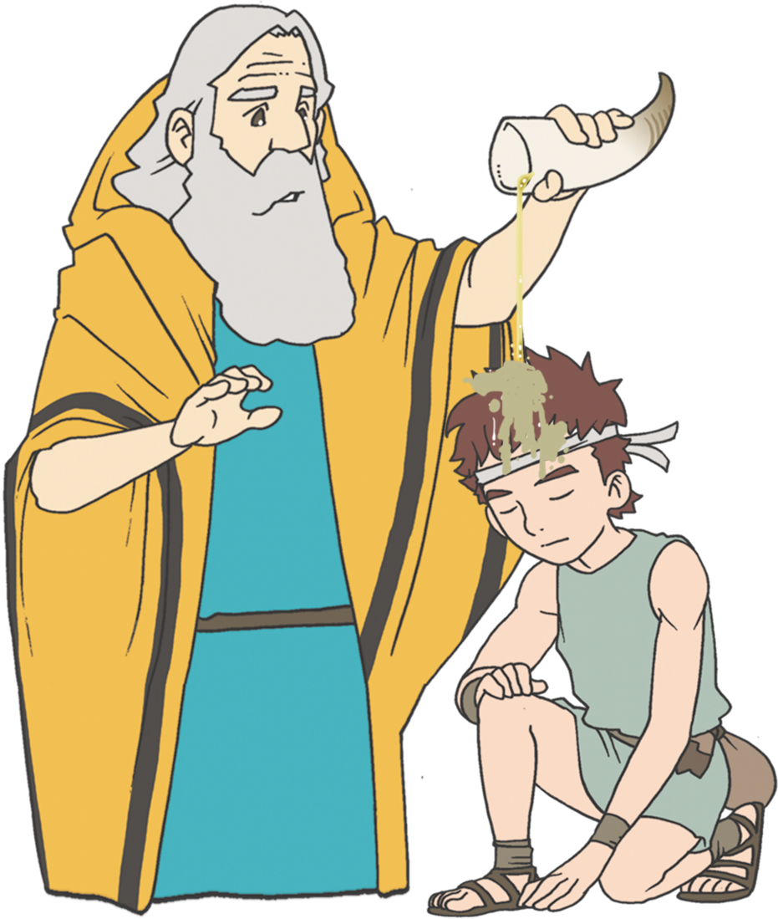
じょろん
うえから あたえられる けんいで
あらかじめ せいふくしよう!
Mission
Talent
Power

Slide 3

じょろん
うえから あたえられる けんいで
あらかじめ せいふくしよう!
Mission
Talent
Power

Slide 4
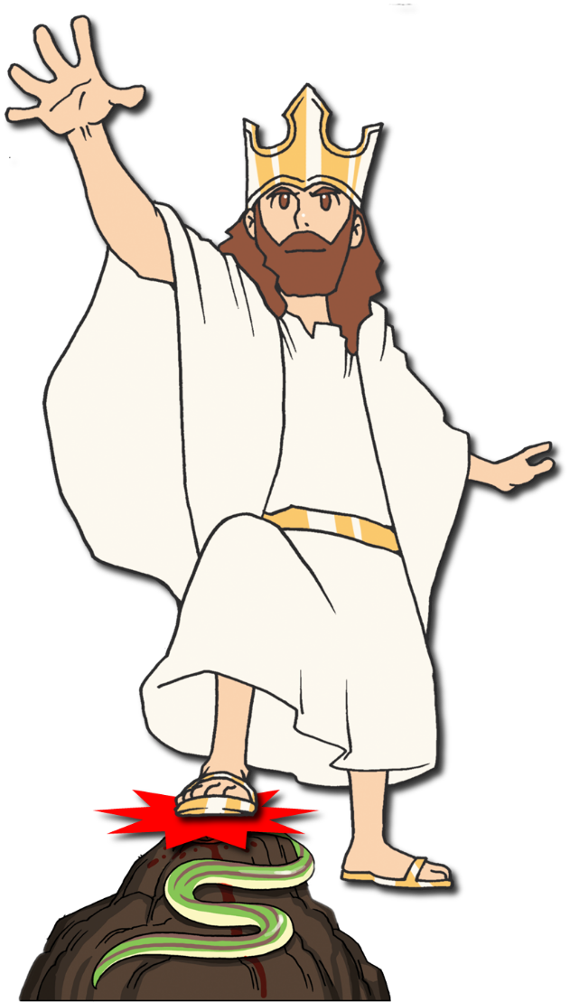
ほんろん
キリストの けいやくの なかで
「ただ」という こたえを うけました
1) ふくいんの おくぎを もっていました

Slide 5

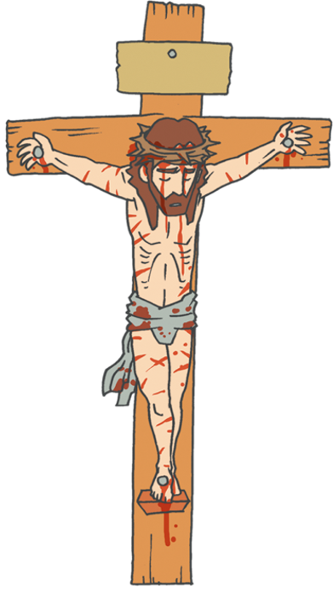
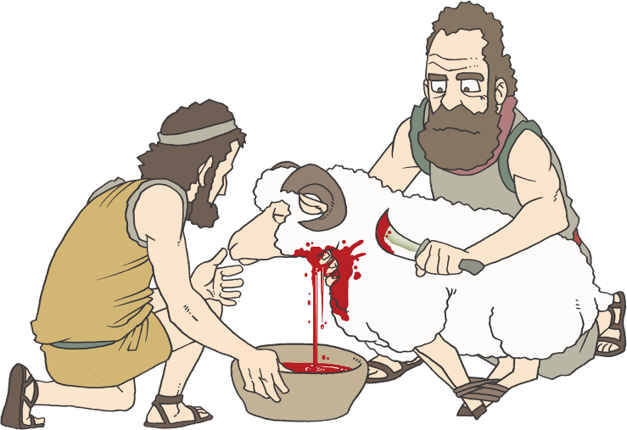

キリストの けいやくの なかで
「ただ」という こたえを うけました
ほんろん
2) 「ちの いけにえ」の けいやくを にぎっていました

Slide 6

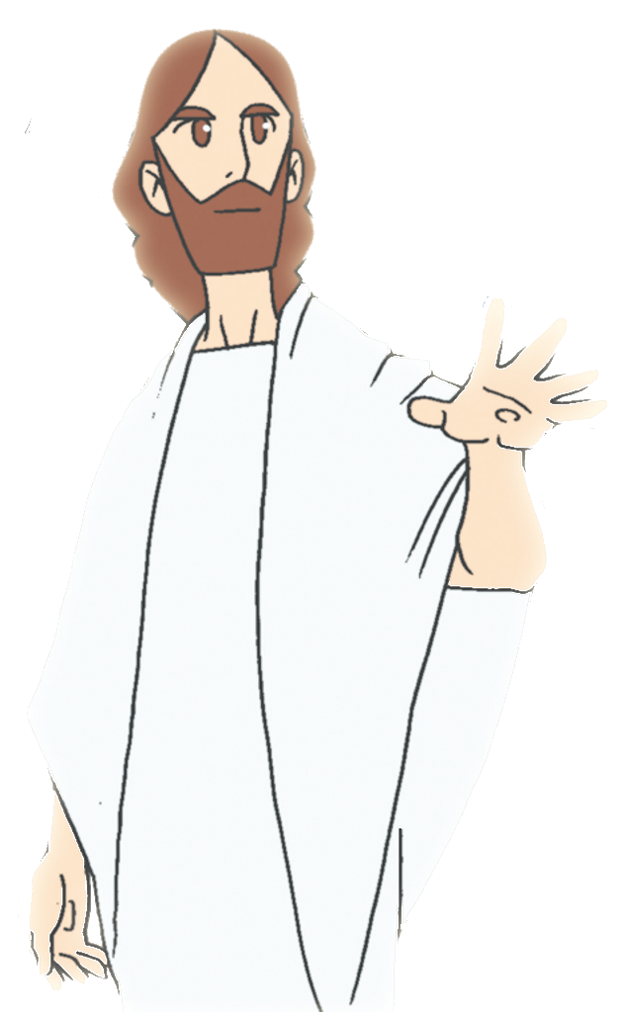
キリストの けいやくの なかで
「ただ」という こたえを うけました
ほんろん
インマヌエル
かみさまは わたしたちと ともに おられる
3) 「インマヌエル」の おくぎを もっていました

Slide 7
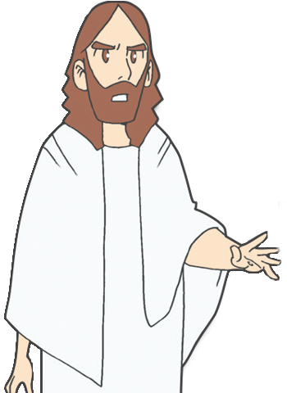
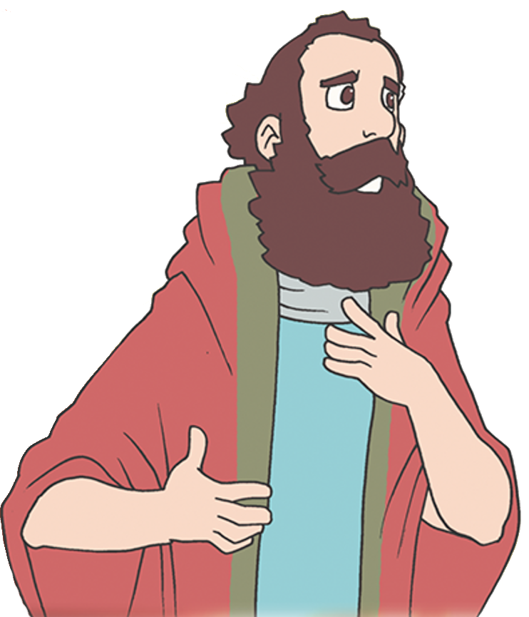
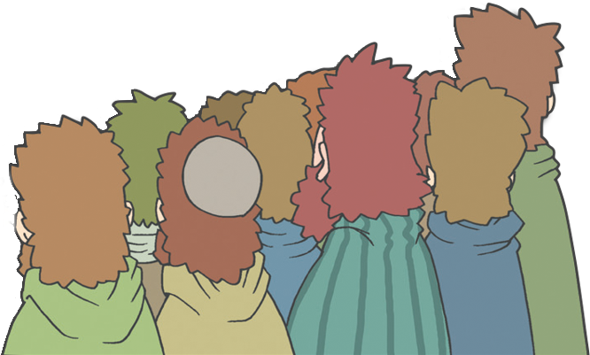
キリストの けいやくの なかで
「ただ」という こたえを うけました
ほんろん
あなたがたは
わたしを
だれだと
いいますか?
あなたは
いける
かみの みこ
キリストです
4) ペテロが 「あなたは いける かみの みこ
キリストです」と こくはくしました

Slide 8
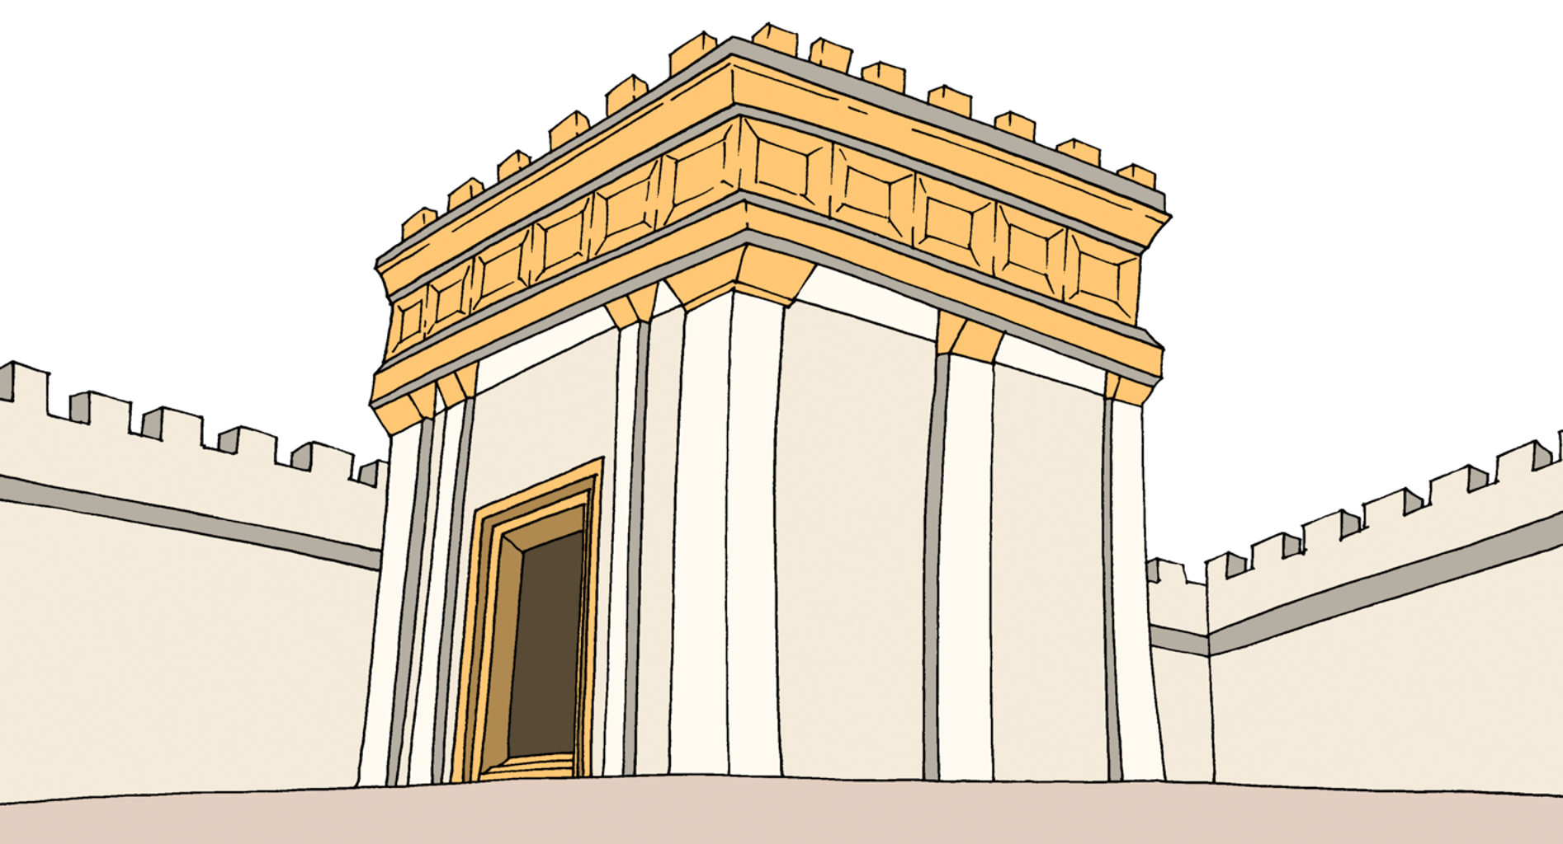
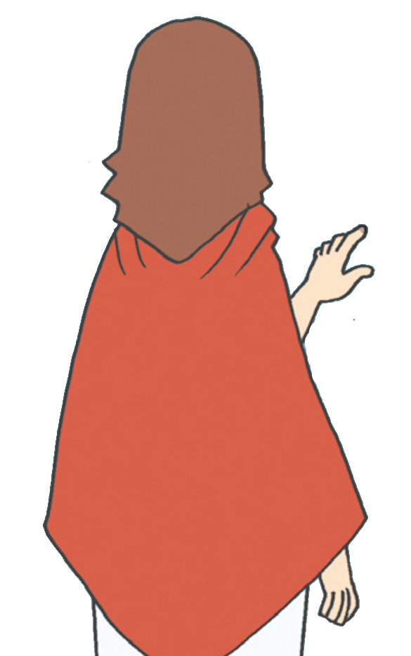
2. かみの くにの おくぎを にぎって
ゆいいつせいの れきしが つくられました
ほんろん
ときが くると 、
ひとつの いしも ほかの いしの うえに つまれた
ままでは のこされないで
すべて くずれてしまう!
エルサレムきょうかいは めつぼうすると よげん
されました

Slide 9
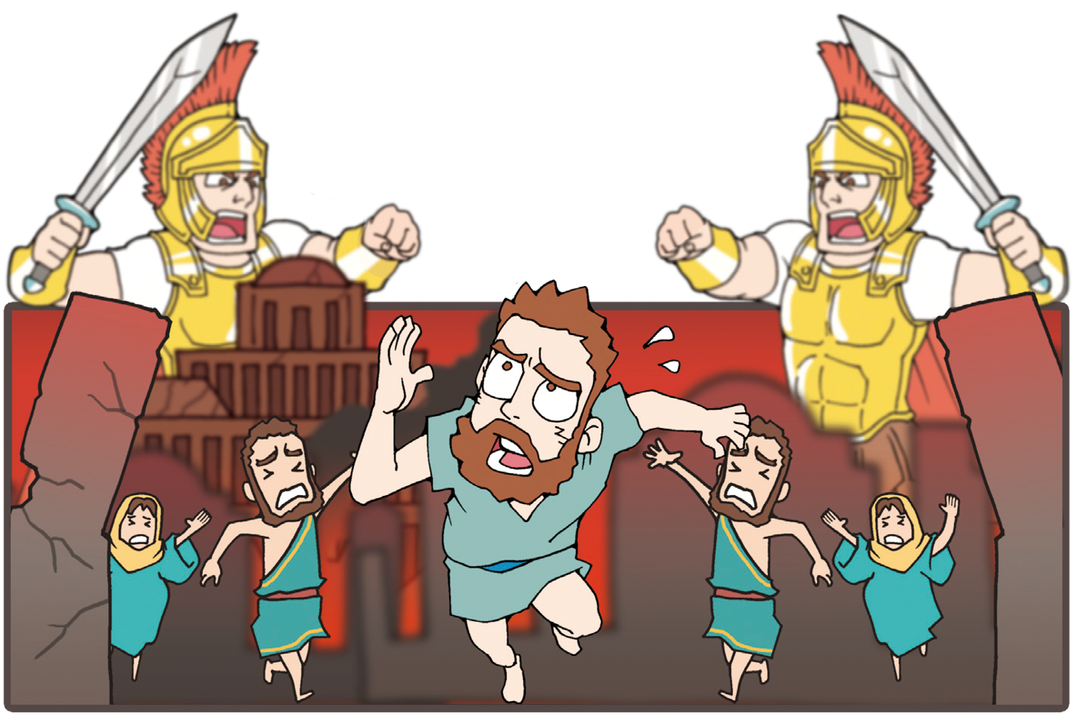
2. かみの くにの おくぎを にぎって
ゆいいつせいの れきしが つくられました
ほんろん
ひとりも
のこさず
ころして
しまえ!
2) AD70 エルサレムは ローマに せいふくされました

Slide 10


2. かみの くにの おくぎを にぎって
ゆいいつせいの れきしが つくられました
ほんろん
3) AD 313 ローマが ふくいんか されました

Slide 11
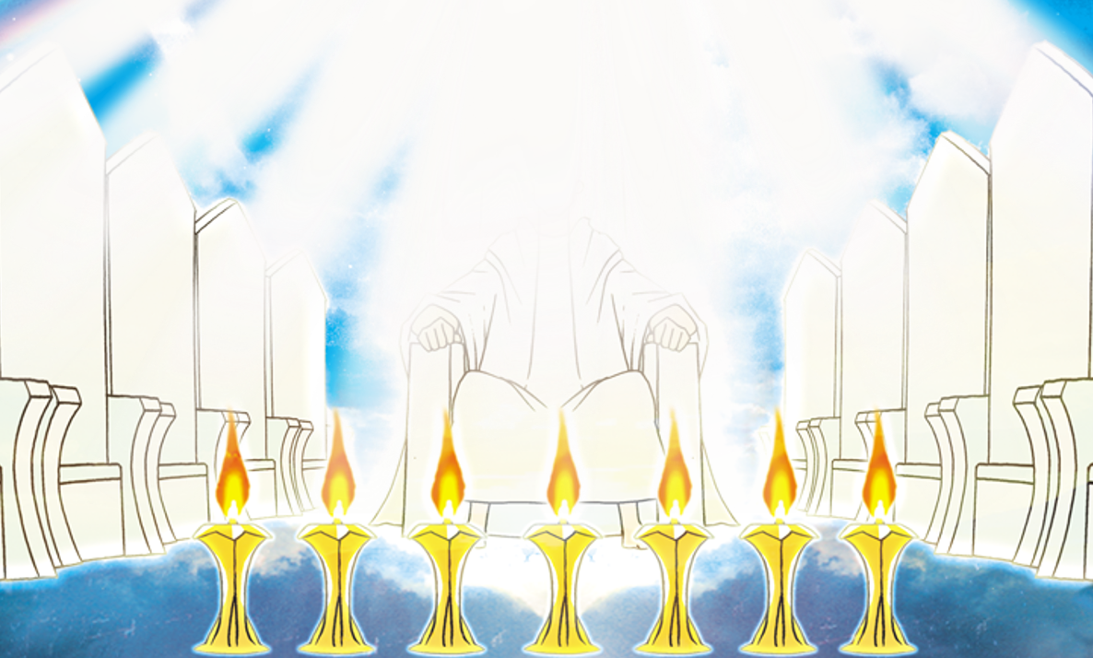
3. せいれいの ちからによって ちの
はてまで さいそうぞうの はたらきが
おこりました
ほんろん
1) みざの しゅくふくによって ともに おられます

Slide 12
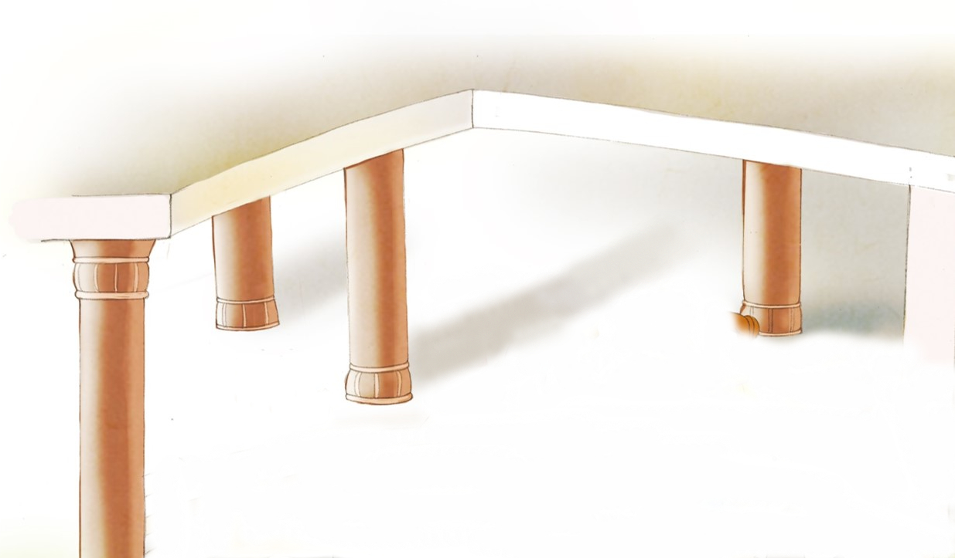
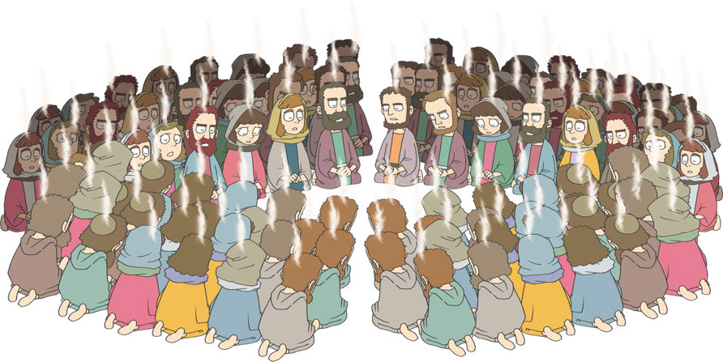
3. せいれいの ちからによって ちの
はてまで さいそうぞうの はたらきが
おこりました
ほんろん
2)じくうを ちょうえつする しゅくふくを あたえて
くださいました

Slide 13


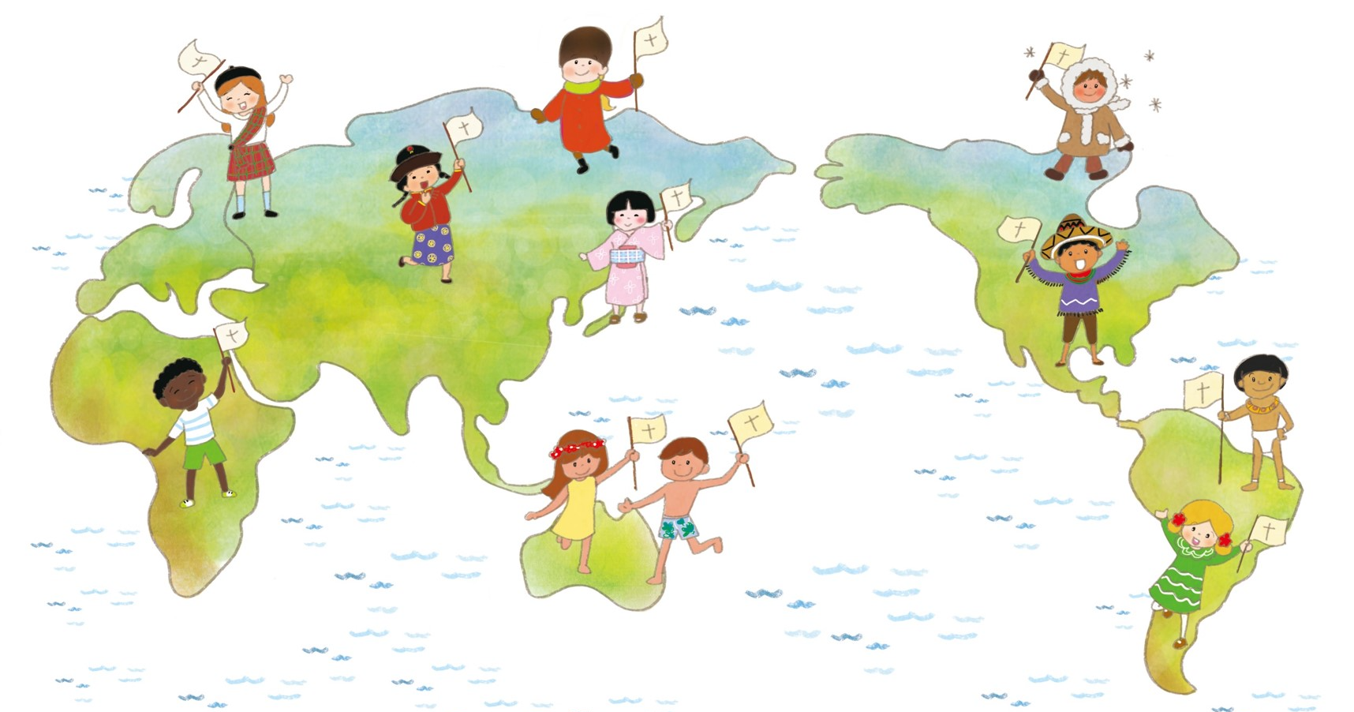

3. せいれいの ちからによって ちの
はてまで さいそうぞうの はたらきが
おこりました
ほんろん
3) ぜんせかい 237かこくに ひかりを てらす しゅくふくを
やくそくして くださいました

Slide 14

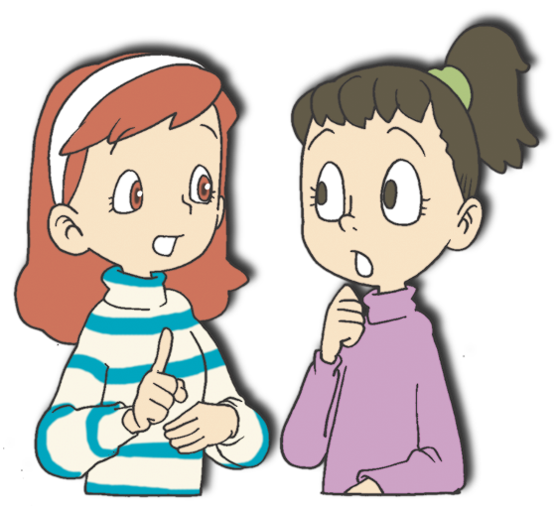
けつろん
みざか = みざの しゅくふくを あじわう
いのり 24
みことばと いのりの
なかで みらいを
みる こくいん
3. 9. 3 – こくいん
1. 3. 8 – こくいん

Slide 15


フォーラム
を
し
て
こく いん し よう
みことば- 1.3.8の けいやくを にぎった でしたちは
みざの しゅくふくを じっさいに いのりで あじわって
せいふくしました
いのり ｰ みことばを かんがえて いのりぶんを
かいてみよう
じっせん – まいにち みざの しゅくふくを あじわう
いのり24を とおして れいてき りょこうを はじめよう

